Slide 1

实验探究3—物质性质探究
实验为主（以含碘元素物质为主线）
朝阳区线上课堂·十二年级化学
对外经济贸易大学附属中学（北京市第九十四中学） 张娟

Slide 2
内容分析
1. 碘元素属于卤族元素，具有多种价态，承载了典型非金属元素的部分性质，其单质和化合物也是中学常见的物质。
2.中学阶段学习的理论知识如各种平衡、能量变化以及研究物质性质的方法，也都可以以碘及其化合物作为典型例子，可以具有多重功能价值，可承载复杂的研究体系。

Slide 3
学习目标
1.会描述I₂、碘化氢、含碘盐的物理性质（ 如碘易升华，碘在水、四氯化碳、苯中的溶解性以及颜色。碘化银的颜色和在水中的溶解性）
2. 会描述I₂、碘化氢、含碘盐的化学性质（如氧化性、还原性、复分解反应等）
3. 深化理解探究题的解题思路，体会科学探究过程，对问题的产生提出合理假设，搜集相关实验证据，建立证据与结论间的逻辑关系，进而设计实验证实或证伪假设，得出可信的实验结论，从而形成解决一般情境探究问题的思路。在探究活动设计中落实化学学科素养，从而完成从知识复习到能力提升的跨越，提高总复习效益。

Slide 4
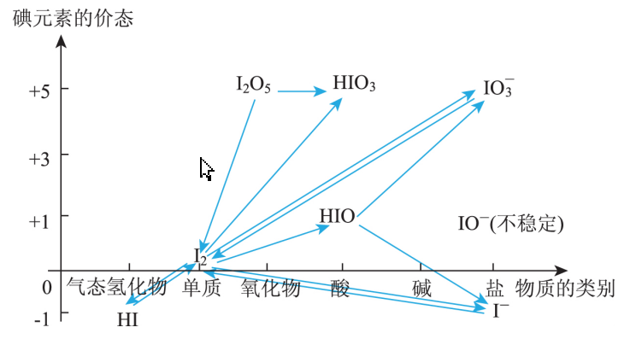
任务一：利用二维图，从价类二维角度梳理碘及其化合物
图１ 碘元素及其化合物二维坐标图

Slide 5
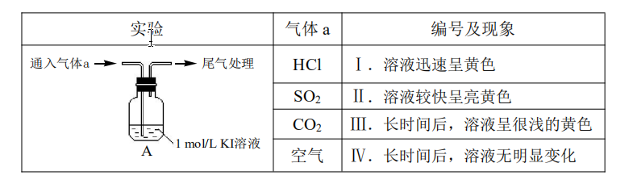
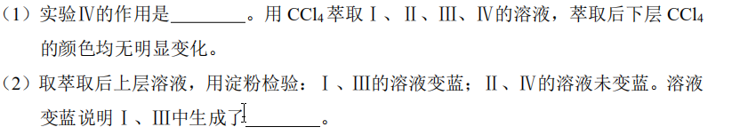
（2018朝阳一模）28.某小组以4H⁺ +4I–+O₂＝2I₂ +2H₂O为研究对象，探究影响
氧化还原反应的因素。
^{需明确实验探究的目的？}
（
对照组，证明只有氧气时很难氧化I⁻
（1）如果实验Ⅰ和Ⅲ产生，为何实验Ⅱ没有产生？这是否与二氧化硫的还原性有关？
（2）碘单质在四氯化碳的溶解度大，为何还可以在其上清液中检测出碘单质呢？
（3）设问（2）中提到的现象如何推出实验Ⅰ和Ⅲ有碘单质生成吗？
I₂

Slide 6
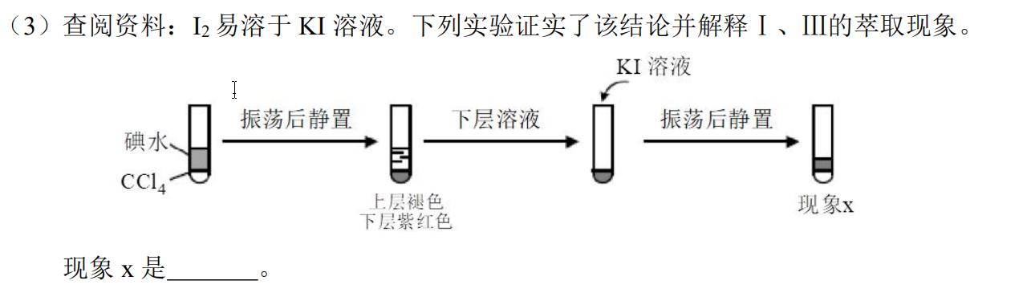
上层黄色，下层无色

Slide 7
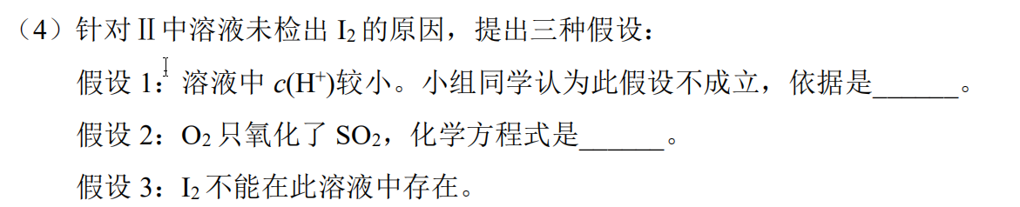
在水中的SO₂溶解度比大CO₂，且H₂SO₃的酸性强于H₂CO₃，因此溶液酸性更强
SO₂+I₂+2H₂O=H₂SO₄+2HI，被二氧化硫反应了。

Slide 8
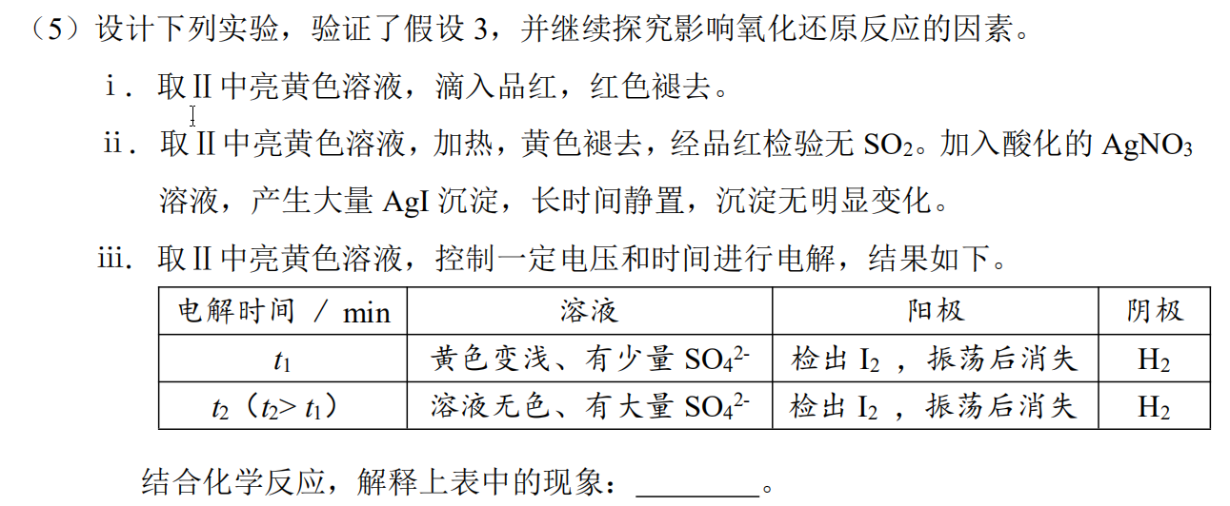
Ⅱ中有大量SO₂
加热除去SO₂并检验其除尽后，检验其中含有I⁻，以AgI形式稳定存在。
阳极发生2I⁻-2e⁻=I₂，生成的I₂与溶液中的SO₂发生反应：SO₂+I₂+2H₂O=H₂SO₄+2HI，以上过程循环进行，SO₂减少，SO₄²⁻增多。

Slide 9
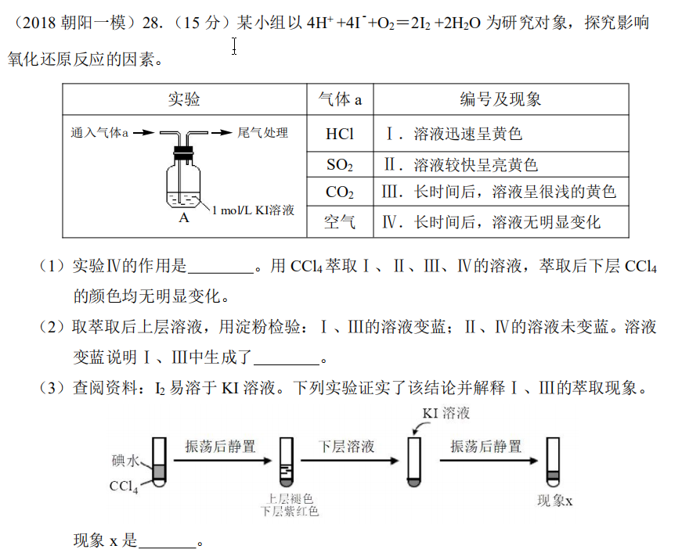
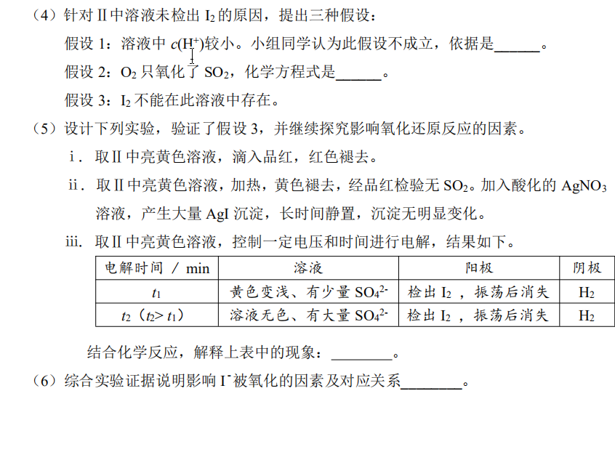
在酸性条件下，KI比AgI易氧化，说明C_{(I}⁻₎越大，越易被氧化；
通过Ⅰ、Ⅲ、Ⅳ，说明c(H⁺)越大，I⁻越易被氧化；
相同条件下，Ⅱ中亮黄色溶液电解时检出I₂，未电解时未检出I₂ ，故与反应条件有关。

Slide 10
实验探究题的特点
探究环节
准确掌握和应用
设问指向
反思改进
结论
对题给信息快速提取、对问题迅速分类
物质和反应的基础知识、
认识角度和思路
基本实验技能
实验基本思想（对比、控制）
明确要素
及关联
一致性检验和论证
获得结论
现象
分析现象
实施实验
操作
设计方案
原理
猜想假设
物质或反应的本质
目的
提出问题
探究对象

Slide 11
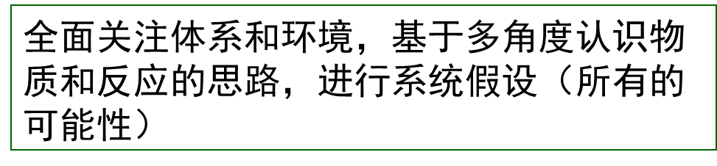
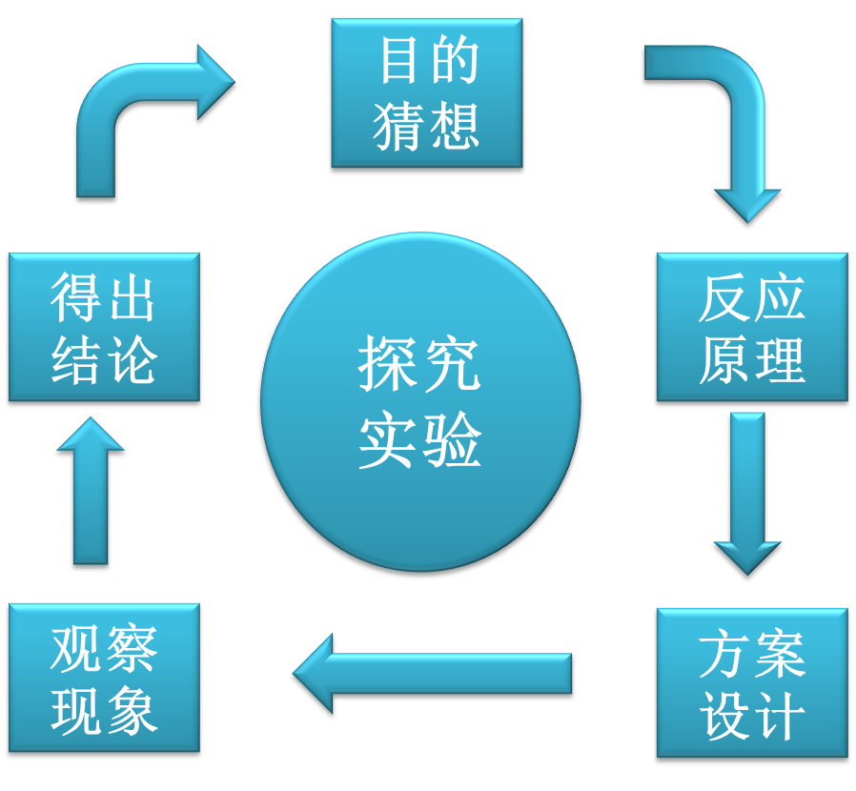
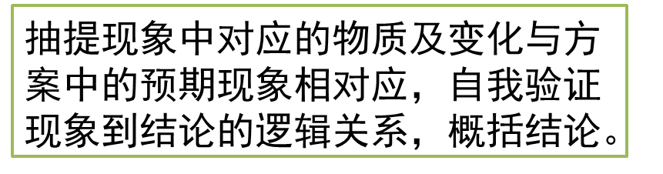
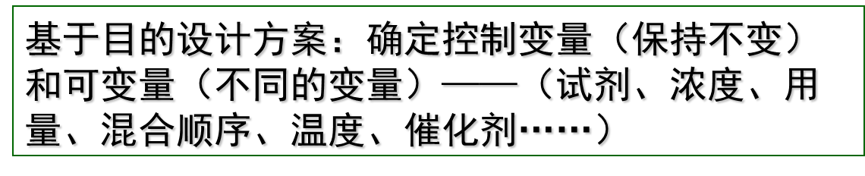
实验探究问题的系统分析法

Slide 12
2018海淀一模
27题
1、环境中:氧气
2、体系（1）H⁺、NO₃²⁻
（2）Cu²⁺
I⁻-I₂
（1）基于“目的-方案-现象-结论”一致性反思的方案设计、评价和改进：
方案设计：变量分析-变量操作
方案评价：寻找干扰因素
方案改进：基于多因素（独立、竞争）系统的复杂逻辑推演，选择能确证假设的方案。
设问表述：增强答题的指向性
（2）基于资料和已知的假设、基于氧化还原角度的全面假设
实验目的
淀粉
蓝
目的（系统假设）-方案
2 mol\L NaNO₃（或KNO₃）
空气中O₂
NO₃⁻的还原产物

Slide 13
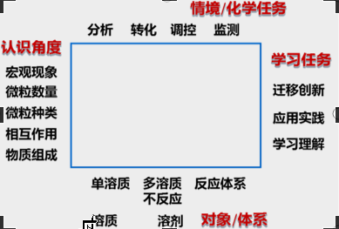
试题分析
Cu
Cu²⁺ 价降低
目的-方案-现象-结论的相互推论
由结论和方案推现象
用原理解释现象
由现象、结论推论反应原理
CuI\I₂
棕黑色固体颜色变浅，溶液变为紫红色
CuI在溶液中存在沉淀溶解平衡：CuI(s) Cu⁺(aq) + I⁻⁽aq)，加入足量Na₂S₂O₃溶液后，S₂O₃²⁻与Cu⁺反应生成Cu(S₂O₃)₂³⁻使C_{(Cu+)}减小，平衡右移从而使白色沉淀溶解。
③
2Cu²⁺ + 4I⁻ 2CuI↓+ I₂

Slide 14
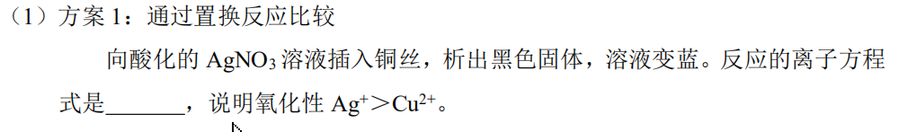
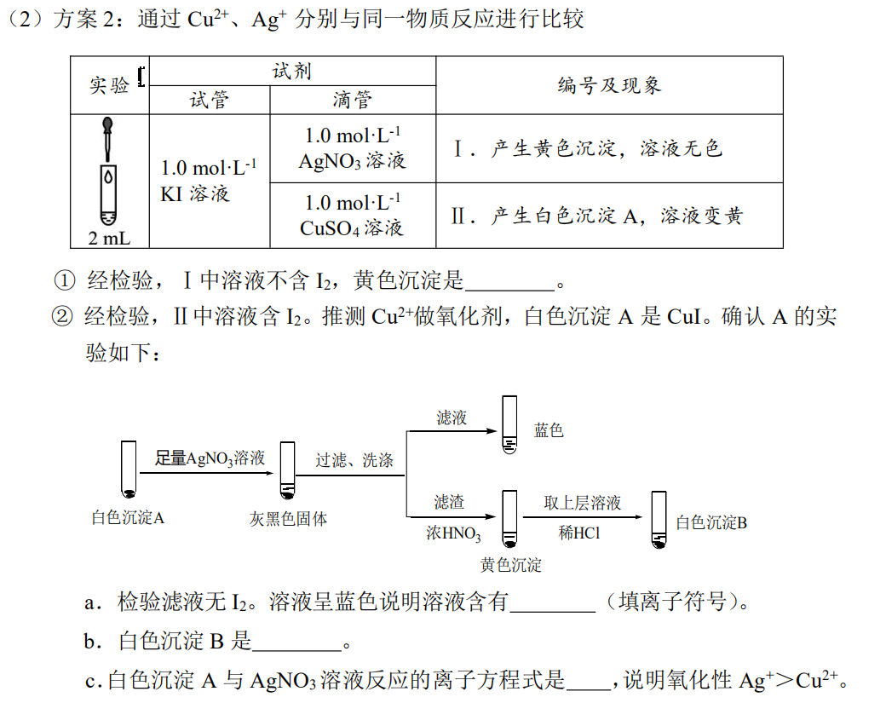
（2018朝阳二模）28.某小组设计不同实验方案比较Cu²⁺、Ag⁺ 的氧化性。
Cu+2Ag⁺=Cu²⁺+2Ag
氧化剂的氧化性>氧化产物
AgI
常见物质的特殊颜色要牢记

Slide 15
Cu²⁺
CuI
AgCl
AgI
Cu²⁺
AgCl
CuI+2Ag⁺=Cu²⁺+Ag+AgI
氧化剂的氧化性>氧化产物

Slide 16
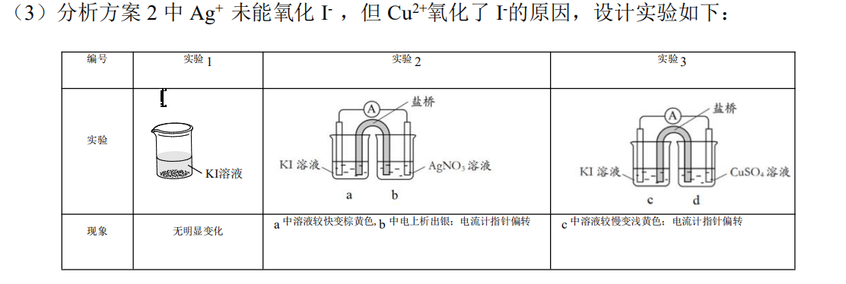
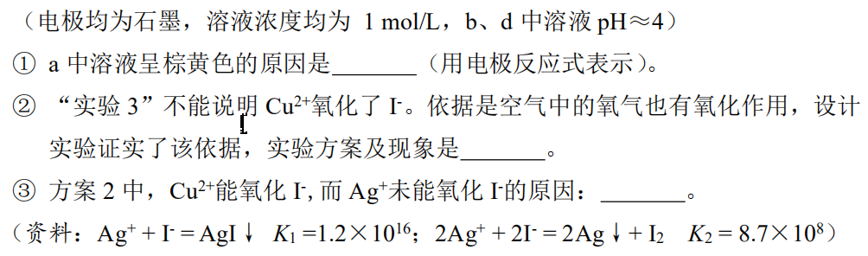
K₁＞K₂，故Ag⁺更易与I⁻发生复分解反应，生成AgI。
2Cu²⁺ + 4I⁻ = 2CuI + I₂ ，生成了CuI沉淀，使Cu²⁺的氧化性增强。
2I^{-_}2e⁻ = I₂
将d烧杯内的溶液换为pH≈4的1 mol/L Na₂SO₄溶液，c中溶液较慢变浅黄，电流计指针偏转

Slide 17
^{总结：证明原体系中A→T现象}
因素 | 控制变量 其他条件不变 | 现象 | 结论
^{A、B、C}
T
A、B、C
^{不能证明原体系中A→T}
无T
^{原体系中A不能→T}
无T
A 、B、C
^{能证明原体系中A→T}
T
^{不能证明原体系中A→T}
A、B、C
检验a
^{能证明原体系中A→T}
注：a 代表A对应的产物

Slide 18
课标要求
1.能在复杂的化学问题情境中提出有价值的实验探究课题，能设计有关物质转化、分离提纯、性质应用等的综合实验方案；
2.能运用控制变量方法探究并确定合适的反应条件，安全、顺利地完成实验；
3.能用数据、图表、符号等描述实验证据并据以进行分析推理形成结论；
4.能对实验方案、实验过程和实验结论进行评价，提出进一步探究的设想。
Notes:
希望同学们能结合本节课的收获，应用到解决实验探究题中。今天就上到这，谢谢大家、

Slide 19

谢谢您的观看
北京市朝阳区教育研究中心 制作

